Slide 1

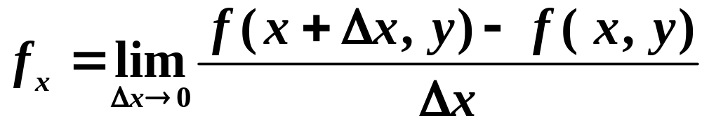
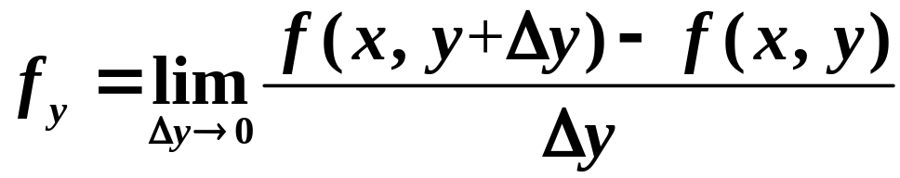
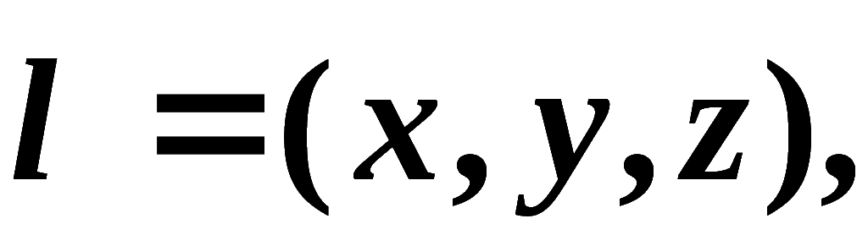
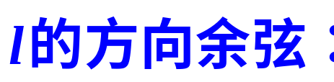
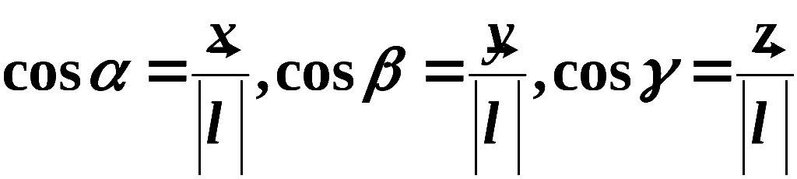
只有自变量“x”变化时，函数的变化率
方向导数，讨论函数沿某个方向的变化率
知识准备：

Slide 2
第七节 方向导数与梯度
第七章
(Directional Derivative and Grads)
一、方向导数
二、梯度
三、小结与思考练习

Slide 3

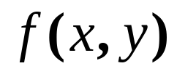
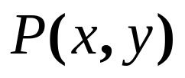


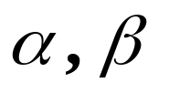

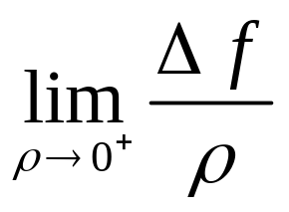


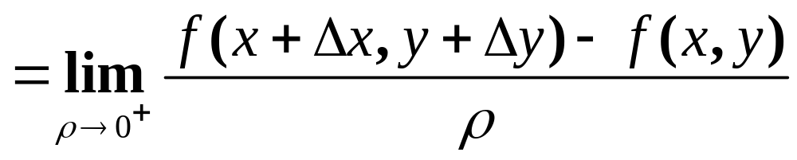
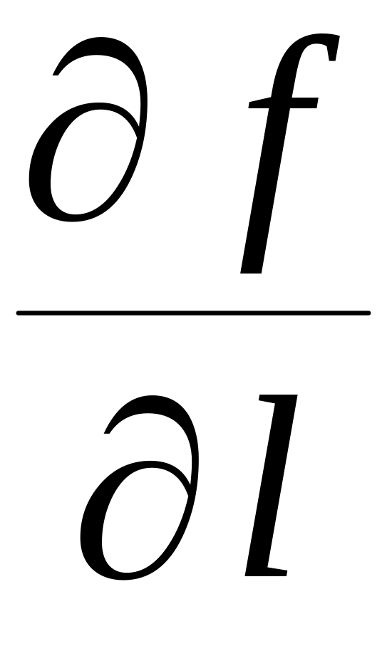

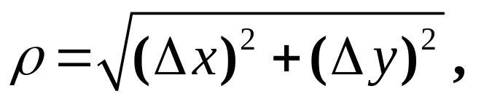
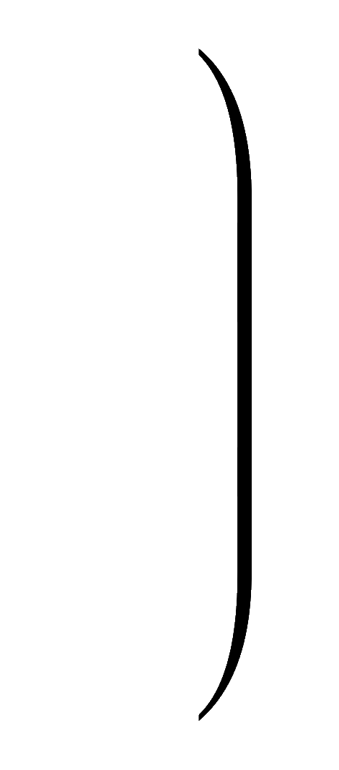
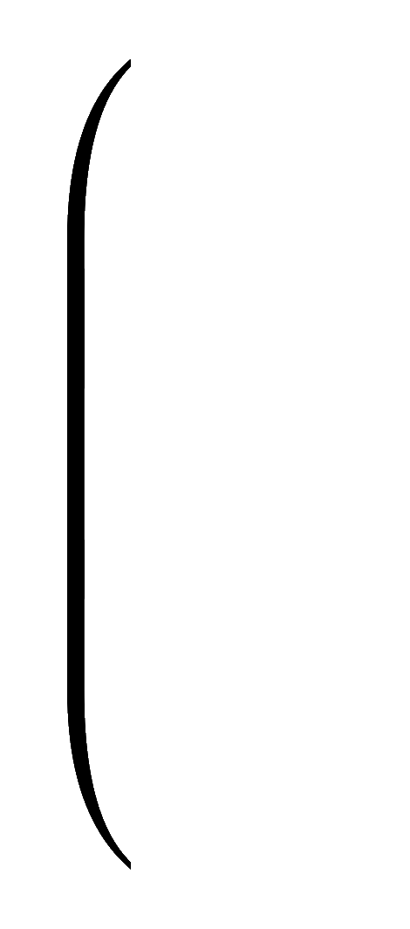
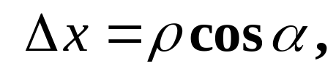
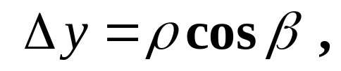
一、方向导数
定义 若函数
在点
处
沿方向 l (方向角为
) 存在下列极限:
记作
则称
为函数在点 P 处沿方向 l 的方向导数.

Slide 4
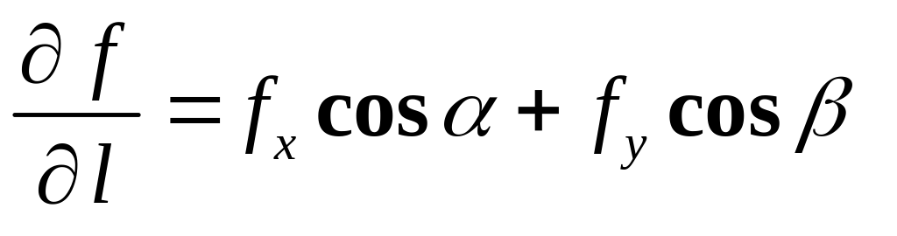
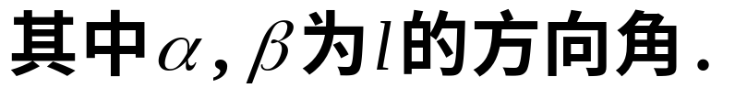
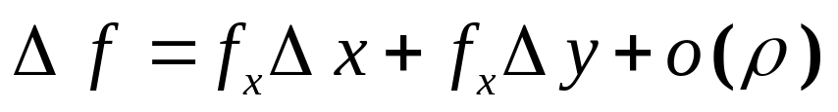
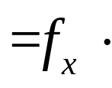
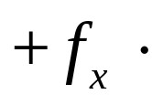
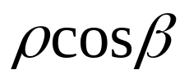


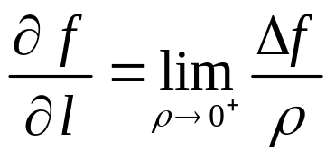
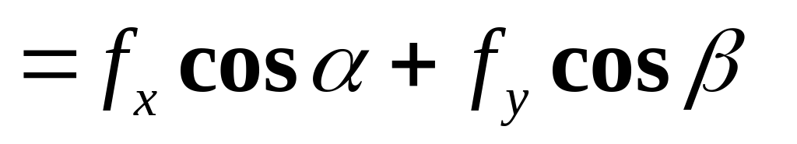
定理
则函数在该点沿任意方向 l 的方向导数存在 ,
且有
证明: 由函数
在点 P 可微 ,
得
故

Slide 5
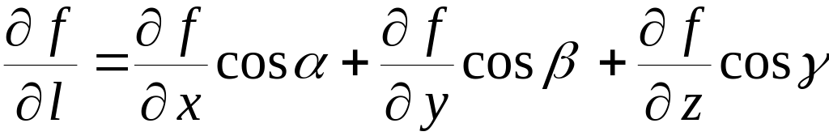

定理
则函数在该点沿任意方向 l 的方向导数存在 ,
且有

Slide 6
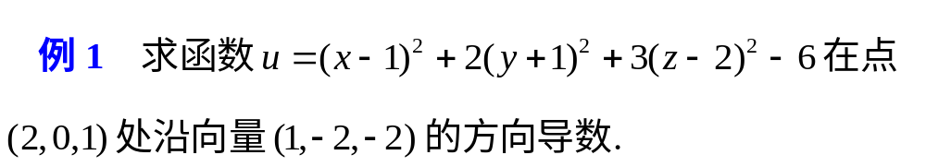
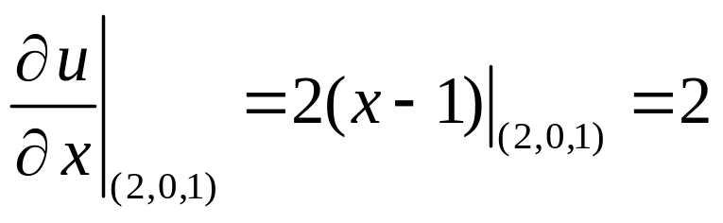
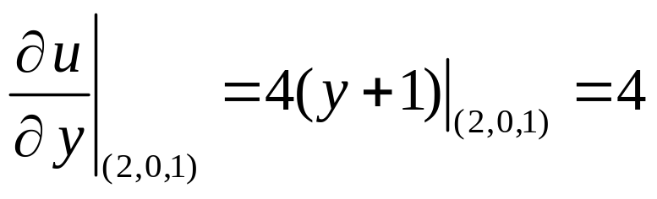
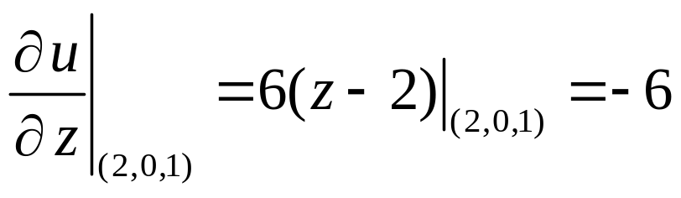
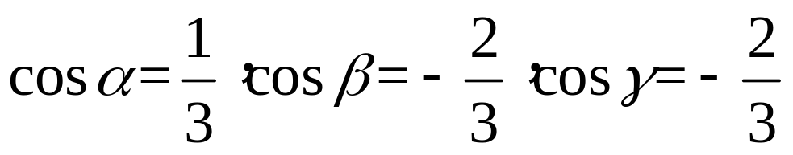
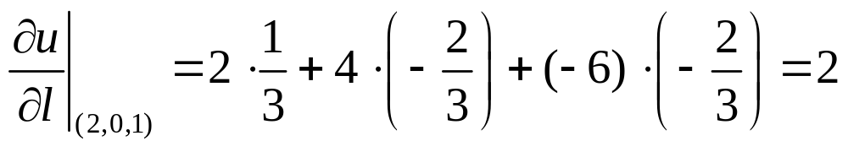
解:

Slide 7
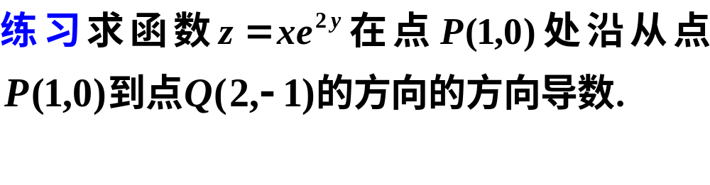
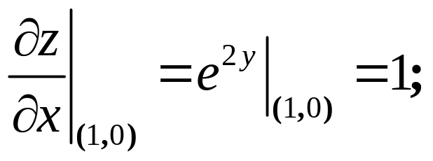
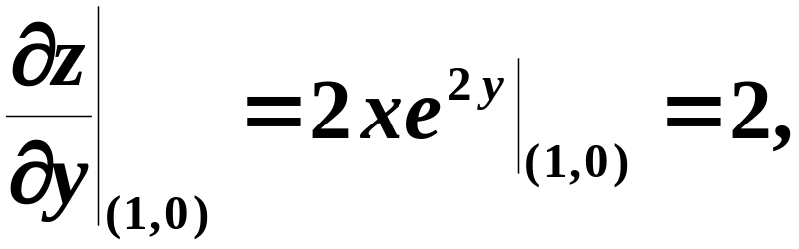

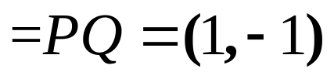
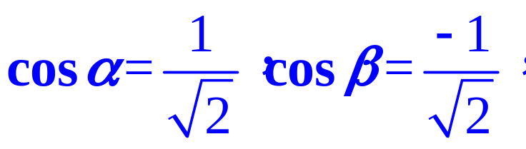
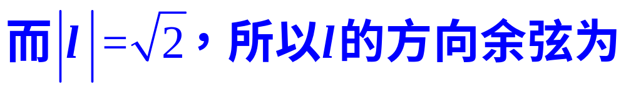
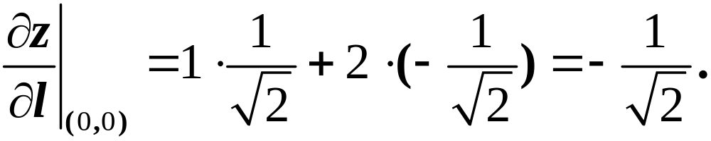
解
这里方向

Slide 8
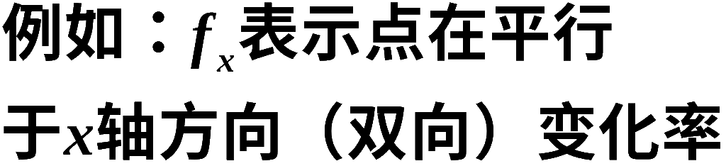
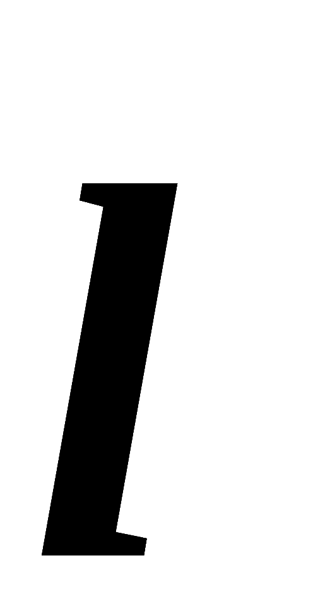
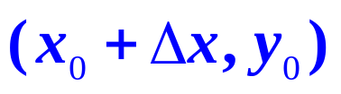
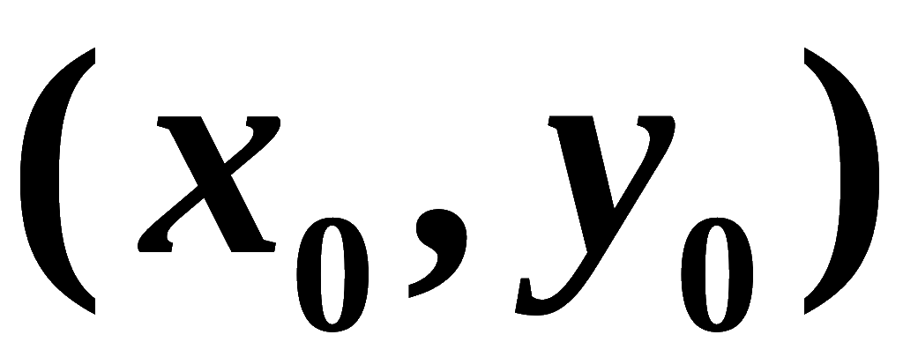

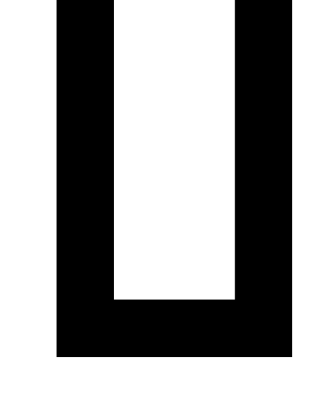
方向导数与偏导数的关系
函数在一点沿
各个方向的方
向的方向导数存在
函数在该点
偏导存在

Slide 9
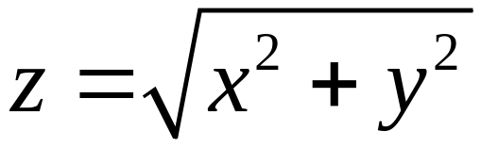
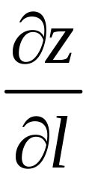
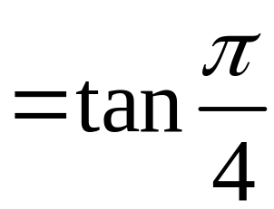

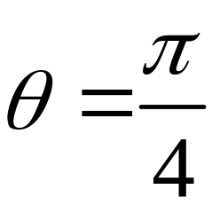

函数
(圆锥面)，
可用定义算出
它在原点沿任何方向的方向导数均为1
但是
在原点的偏导数不存在
圆锥面在顶点无切平面

Slide 10
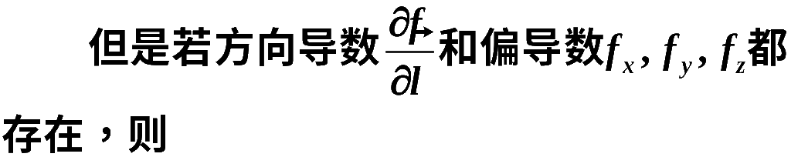
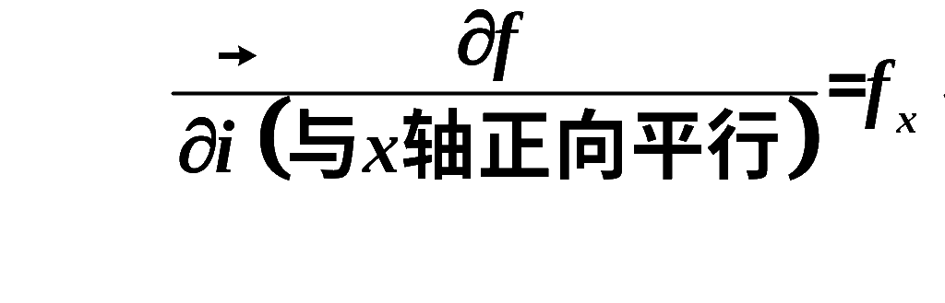

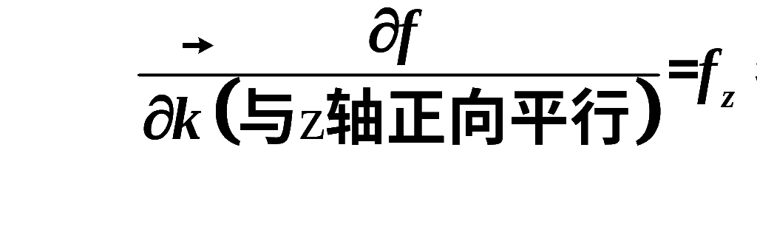

方向导数与偏导数的关系

Slide 11











解

Slide 12







二、梯度的定义
设函数z=f(x, y)在平面区域D内具有一阶连续偏
导数,则对于每一点P₀(x₀, y₀)∈D, 都可确定一个向量
定义
这向量称为函数f(x, y)在点P₀(x₀, y₀)的梯度, 记作
同样可定义三元函数
在点
处的梯度

Slide 13






解:

Slide 14





解:

Slide 15










梯度的应用
方向：该方向f 的方向导数取得最大值，即f 的函数值增长最快的方向
这说明
模 : f 的最大变化率之值

Slide 16


Slide 17











在几何上 表示一个曲面
曲面被平面 所截得
所得曲线在xoy面上投影如图
等高线上的法线方向恰好就是梯度方向
等高线
由数值低的等高线指向数值高的等高线

Slide 18



反梯度方向
最速降曲线
梯度方向
最速增曲线
plot3d(x/(x^2+y^2+1),x=0..4,y=-3..3,contours=15,thickness=3,color=brown);
contourplot(x/(x^2+y^2+1),x=0..4,y=-3..3,contours=15,thickness=3,color=brown);

Slide 19






Slide 20
梯度应用实例
实例：一块长方形的金属板，四个顶点的坐标是(1,1)，(5,1)，(1,3)，(5,3)．在坐标原点处有一个火焰，它使金属板受热．假定板上任意一点处的温度与该点到原点的距离成反比．在(3,2)处有一个蚂蚁，问这只蚂蚁应沿什么方向爬行才能最快到达较凉快的地点？
问题的实质：应沿由热变冷变化最骤烈的方向（即梯度方向的反向）爬行．

Slide 21





逃跑曲线
等温线

Slide 22










内容小结
1. 方向导数
• 三元函数
在点
沿方向 l (方向角
的方向导数为
• 二元函数
在点
沿方向 l (方向角为
的方向导数为

Slide 23







2. 梯度
• 三元函数
在点
处的梯度为
• 二元函数
在点
处的梯度为
3. 关系
• 可微
方向导数存在
偏导数存在
•
梯度在方向 l 上的投影.

Slide 24
作业
习 题 7-7 抄笔记
2, 5, 6, 8

Slide 25


思考练习
1. 设函数
(1) 求函数在点 M ( 1, 1, 1 ) 处沿曲线
在该点切线方向的方向导数;
(2) 求函数在 M( 1, 1, 1 ) 处的梯度与(1)中切线方向
的夹角 θ .

Slide 26





解答提示:
1. (1)
曲线
在点
M (1,1,1) 处切线的方向向量
函数沿 l 的方向导数

Slide 27









Slide 28



















2. 函数
在点A( 1 , 0 , 1) 处沿点A
指向 B( 3, －2 , 2) 方向的方向导数是 .
(96考研)
提示:
则

Slide 29











3. 函数
在点
处的梯度
(92考研)
解:
则
注意 x , y , z 具有轮换对称性

